Slide 1




Örnek Proje Anlatımı
Meme Kanserlerinde Tümör Infiltre Lenfositlerini Tarama Ve Immünoterapi Uygunluğunun Yapay Zeka Tabanli Tanisina Yönelik Karar Destek Ve Analiz Sistemi Geliştirilmesi
TÜBİTAK TEYDEB 1511
ARGENİT / HAYDARPAŞA Patoloji Bölümü

Slide 2
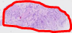
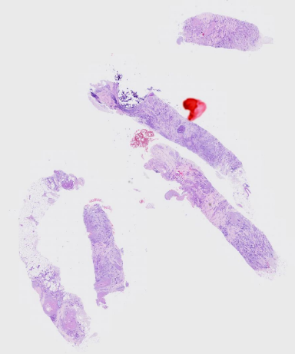
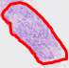
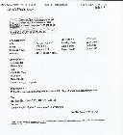
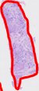
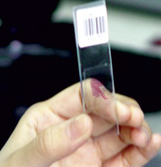
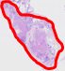
Proje Akış Şeması
Tüm Slayt Görüntü
Tümör ve Stromal Alan Saptanma
Stromal TILs Hücreleri Saptama
TILs Yoğunluklarının ve Oranlarının
Hesaplanması
TILs Skoru 1
TIL Sonuç Raporu
TILs Skoru 2
Tümör
Bulk’larının
Belirlenmesi
TILs Skoru 3
TILs Skoru N
Giriş Vakası

Slide 3
İş Paketleri
Ön Hazırlıklar (Proje Ekibi, Alet-Teçhizat, Proje İsterleri, Public Veri –Kümesi, vs)
Vaka Seçimi, Slayt Temini, Sayısallaştırılması ve İşaretlenmesi
Görüntü Analiz Sistemi Geliştirilmesi
Validasyon Çalışmaları
Ürün Sonlandırma

Slide 4
Ön Hazırlıkları
Görev | Patolog Katkısı | Mühendis Katkısı
Alet Teçhizat Temini | Yok | Var
Literatür Taraması | Tıbbi literatür | Bilişim literatürü
Proje İsterlerinin Belirlenmesi | Kullanıcı İsterleri | Sistem İsterleri
Etik Kurul İzinleri | Var | Kısmen
Sistem Tasarımı | Kısmen | Var

Slide 5
Veri Kümesi Hazırlama
Görev | Patolog Katkısı | Mühendis Katkısı
Vaka Seçimi | Var | Yok
Camların Temini (Arşiv / Yeni Kesit) | Var | Yok
Camların Sayısallaştırılması ve Sunulması | Var | Var
Etiketleme ve Anotasyon | Var | Altyapı Hazırlama

Slide 6
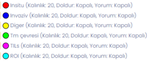
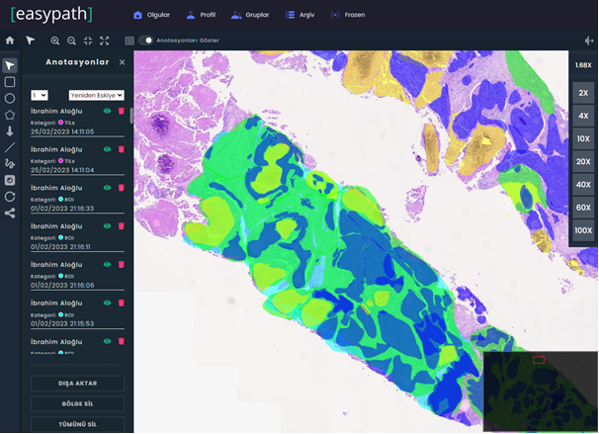
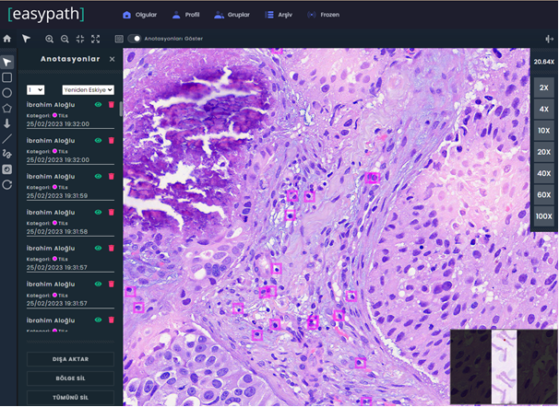
Veri Kümesi Hazırlama
Bölge İşaretleri (tümör, stroma, diğer)
Lenfosit Hücre İşaretleri

Slide 7
Görüntü Analiz Sistemi Geliştirilmesi
Görev | Patolog Katkısı | Mühendis Katkısı
Etiketleme ve Anotasyon Modülleri Geliştirme | Yok | Var
Tümör Bulk Saptama Modülleri Geliştirme | Yok | Var
Stromal Bölge Bölütleme Modülleri Geliştirme | Yok | Var
Lenfosit Saptama Modülleri Geliştirme | Yok | Var
Başarım / Uyum Ölçme Yöntemleri Geliştirme | Var | Var
Yazılım Test Çalışmaları | Yok | Var

Slide 8
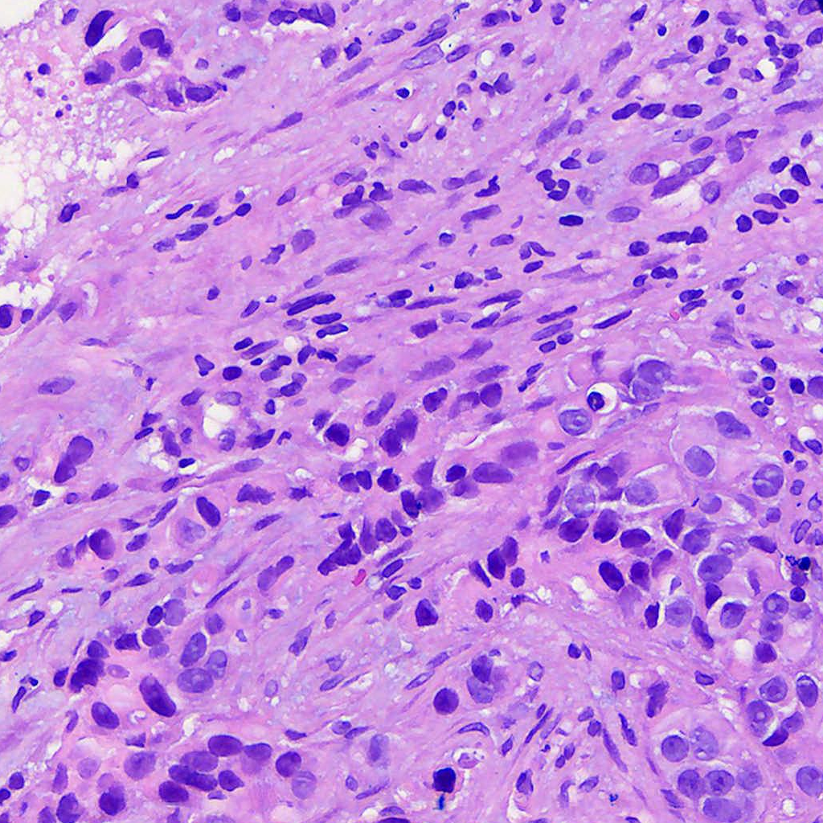
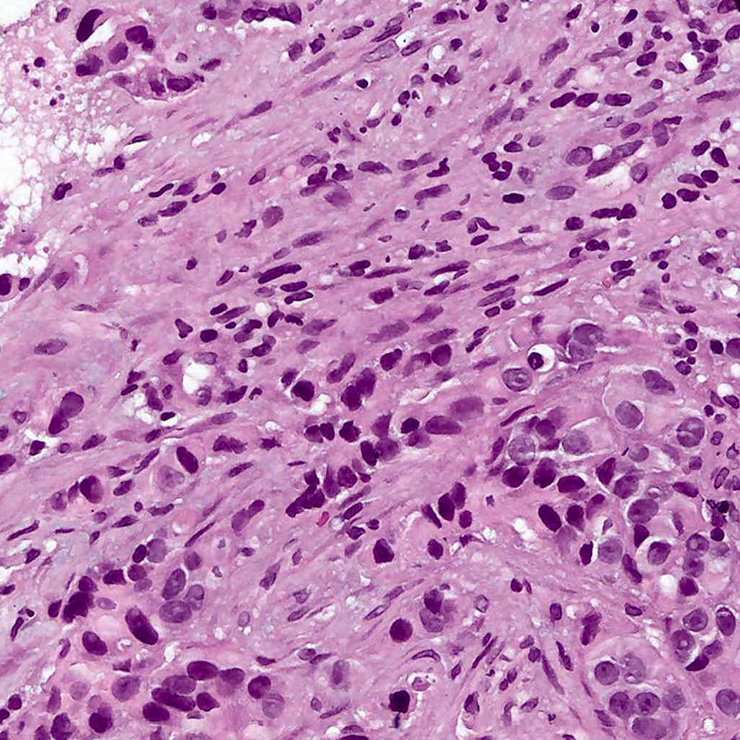

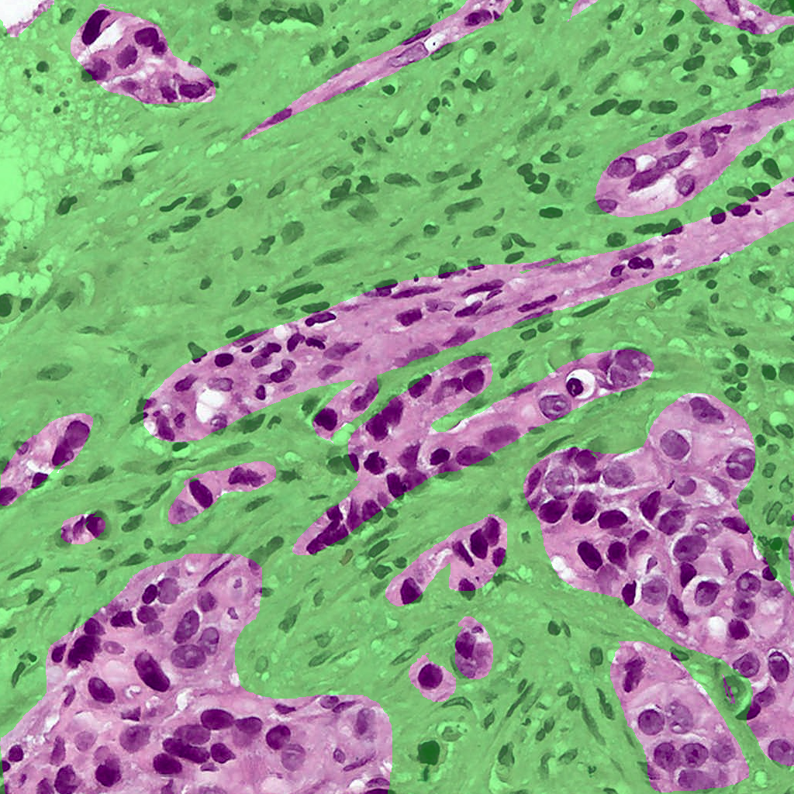
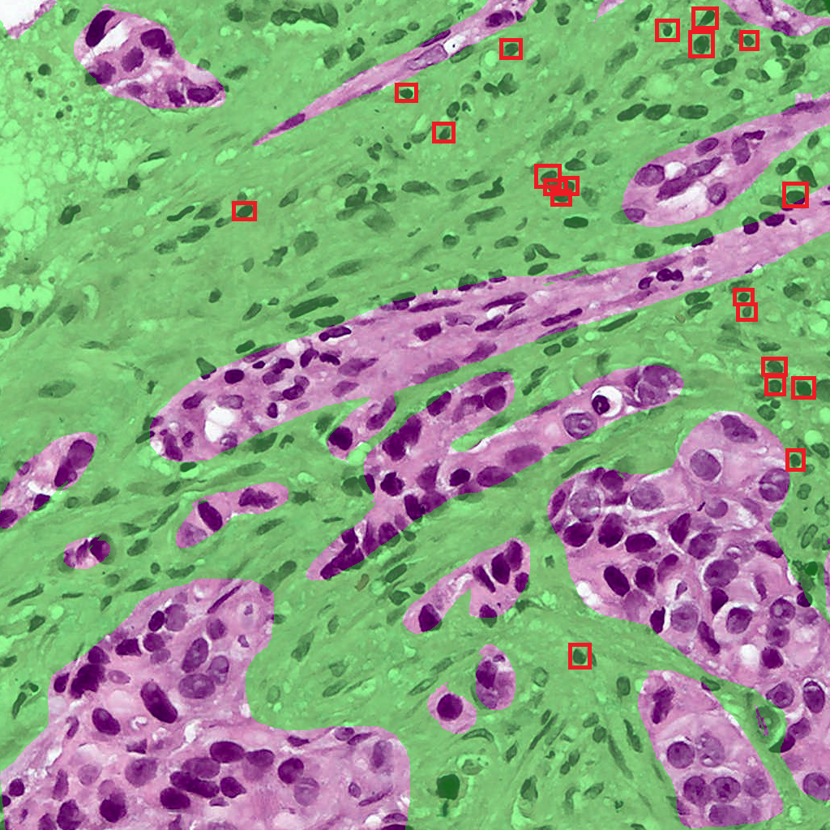

Görüntü Analiz Sistemi Geliştirilmesi
Semantic Segmentation
Lymphocyte Detection
TILs Score
Training set
- BCSS
- TIGER Challenge
Training set
- PanNuke
- NuCLS
- MonuSac
- BreastPathQ
- Case Western
Input Image
Stain Normalization
Stromal Mask
Lymphocyte Ellipse Fitting

Slide 9
Test ve Validasyon Çalışmaları
Görev | Patolog Katkısı | Mühendis Katkısı
Yazılım Optimizasyon ve Hata Ayıklama | Kısmen | Var
Klinik Validasyon Çalışmaları | Var | Kısmen
Gözlemci / AI Arası Uyum Ölçme Çalışmaları | Var | Kısmen

Slide 10
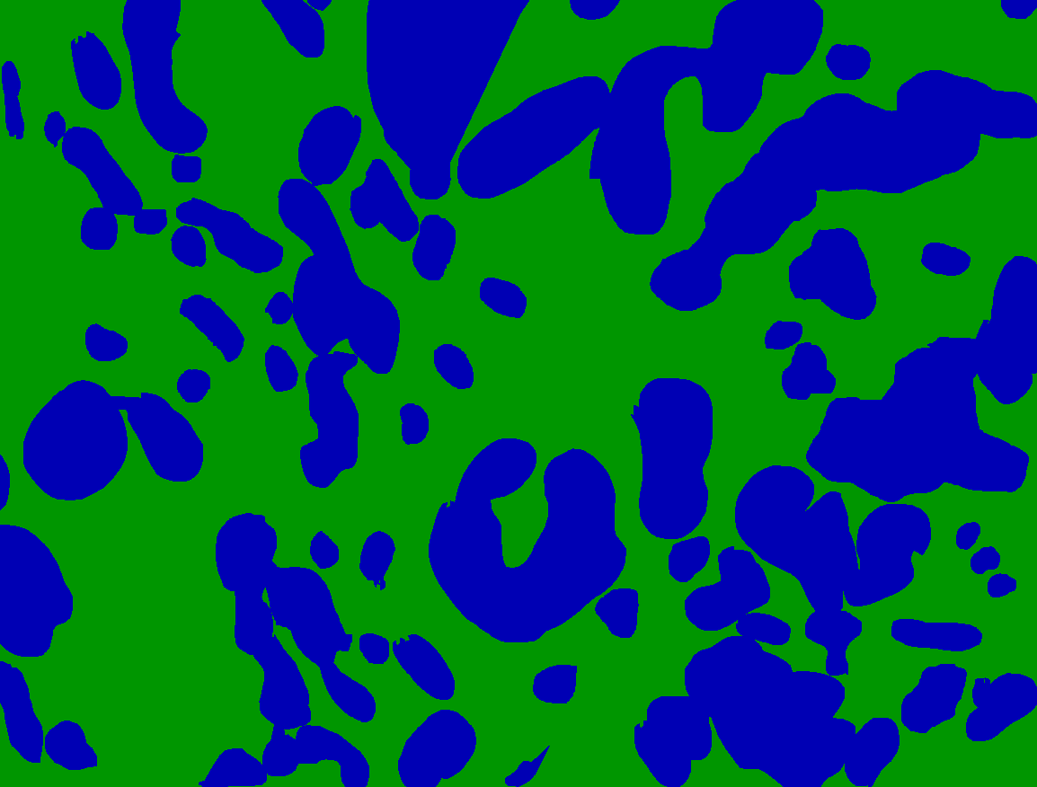
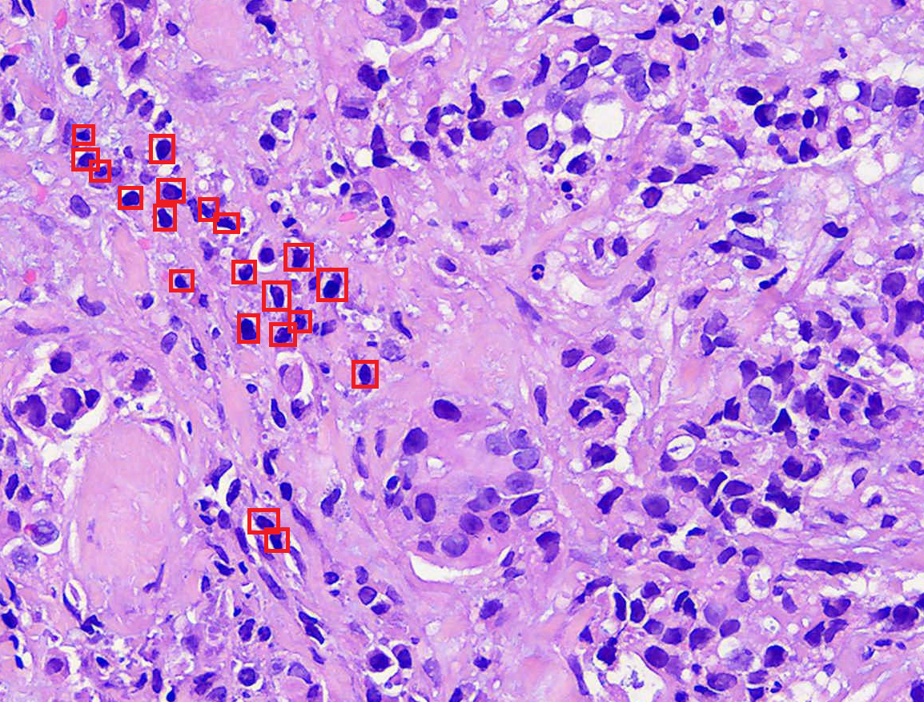
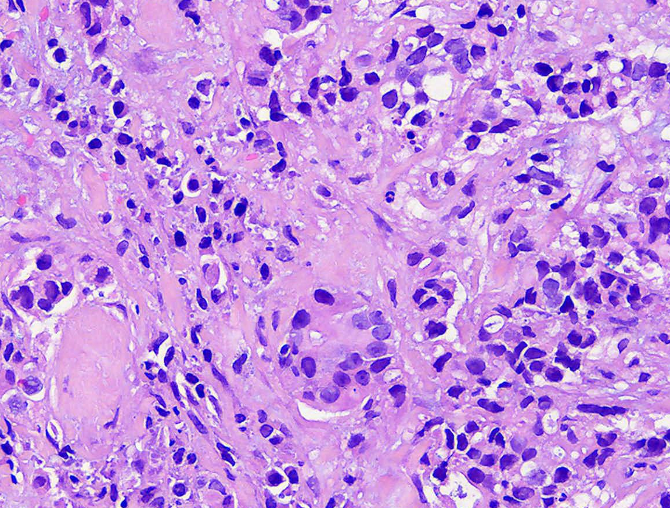
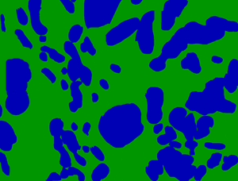
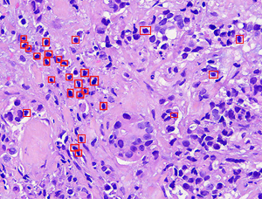
Test ve Validasyon Çalışmaları
Observer 1
TILs Score
M_{S}
M_{L}
M_{T}
Input Image
TILs Score
Observer 2
M_{S}: Stromal Alan Bölütleme Uyumu
M_{L}: Lenfosit Hücre Saptama Uyumu
M_{T}: TILs Skor Uyumu

Slide 11
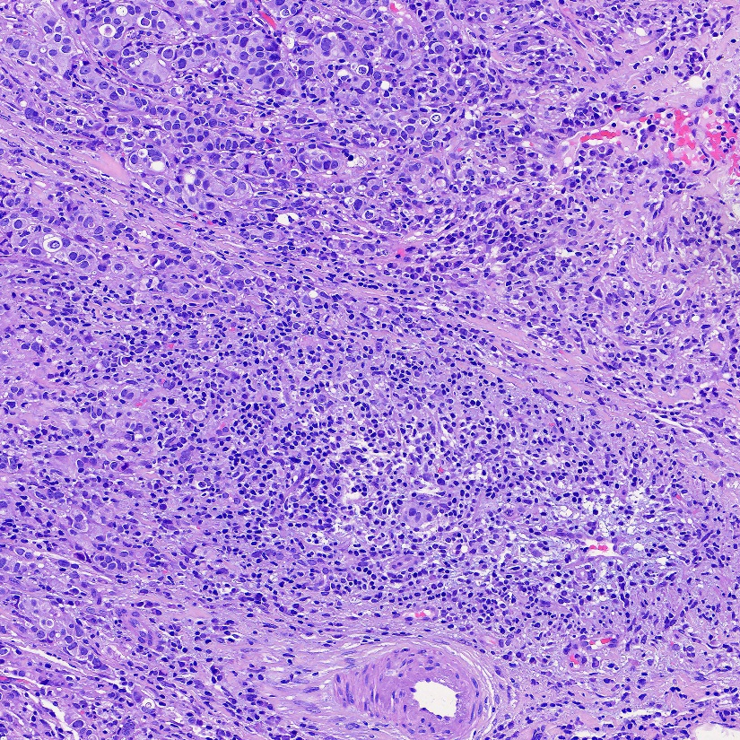
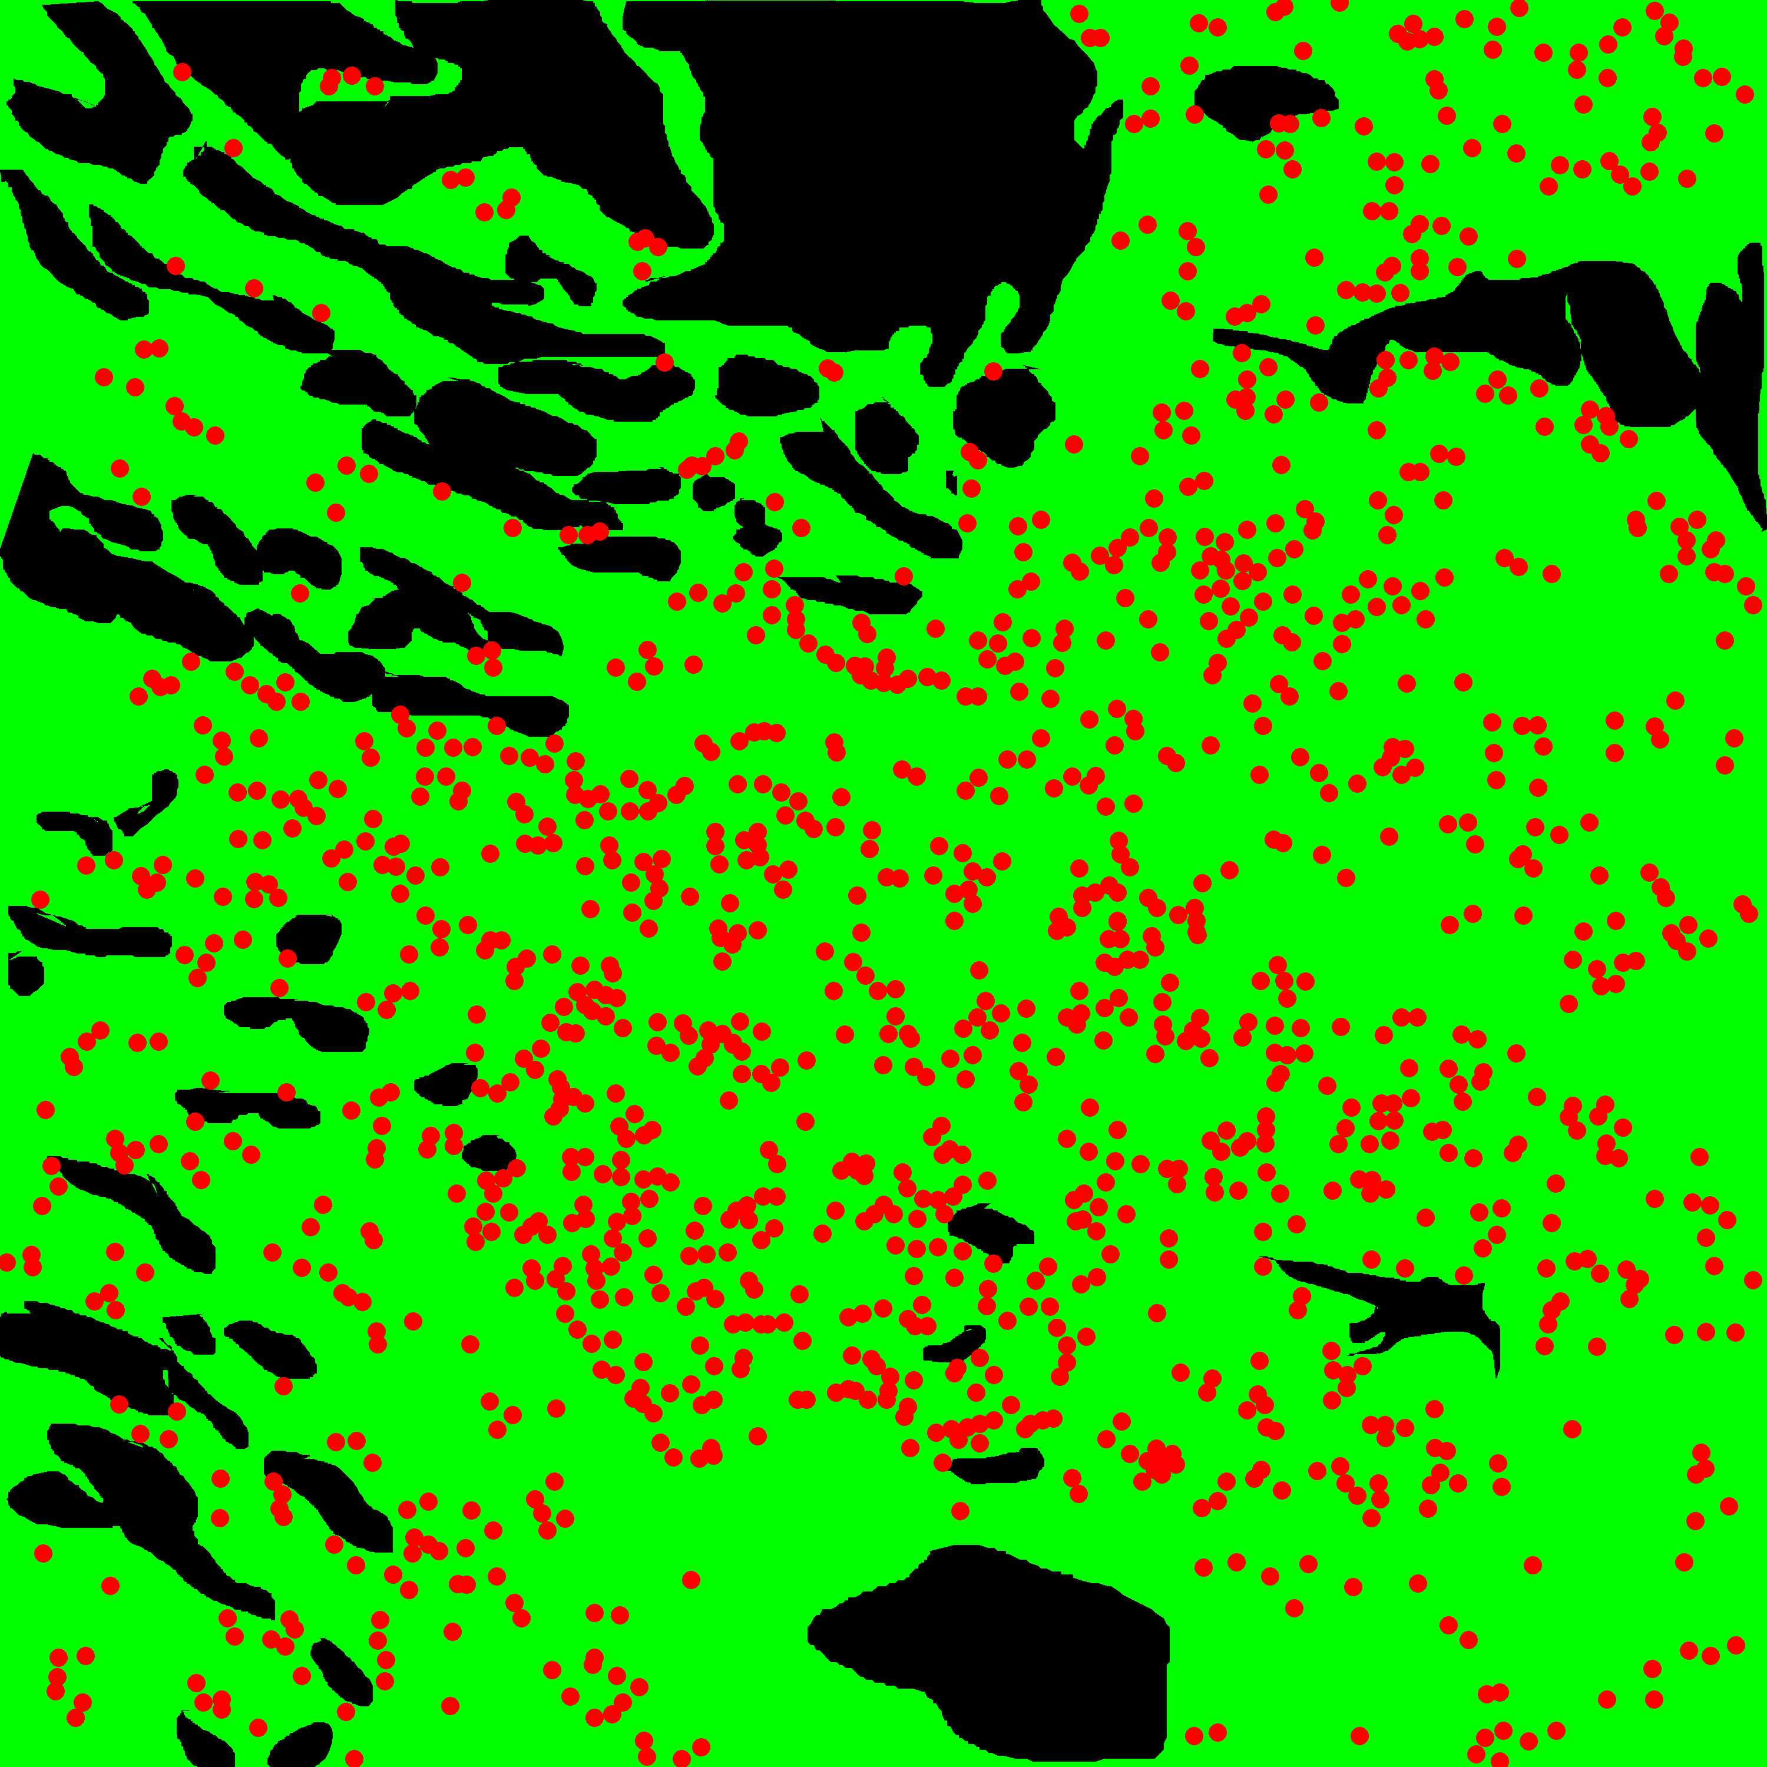
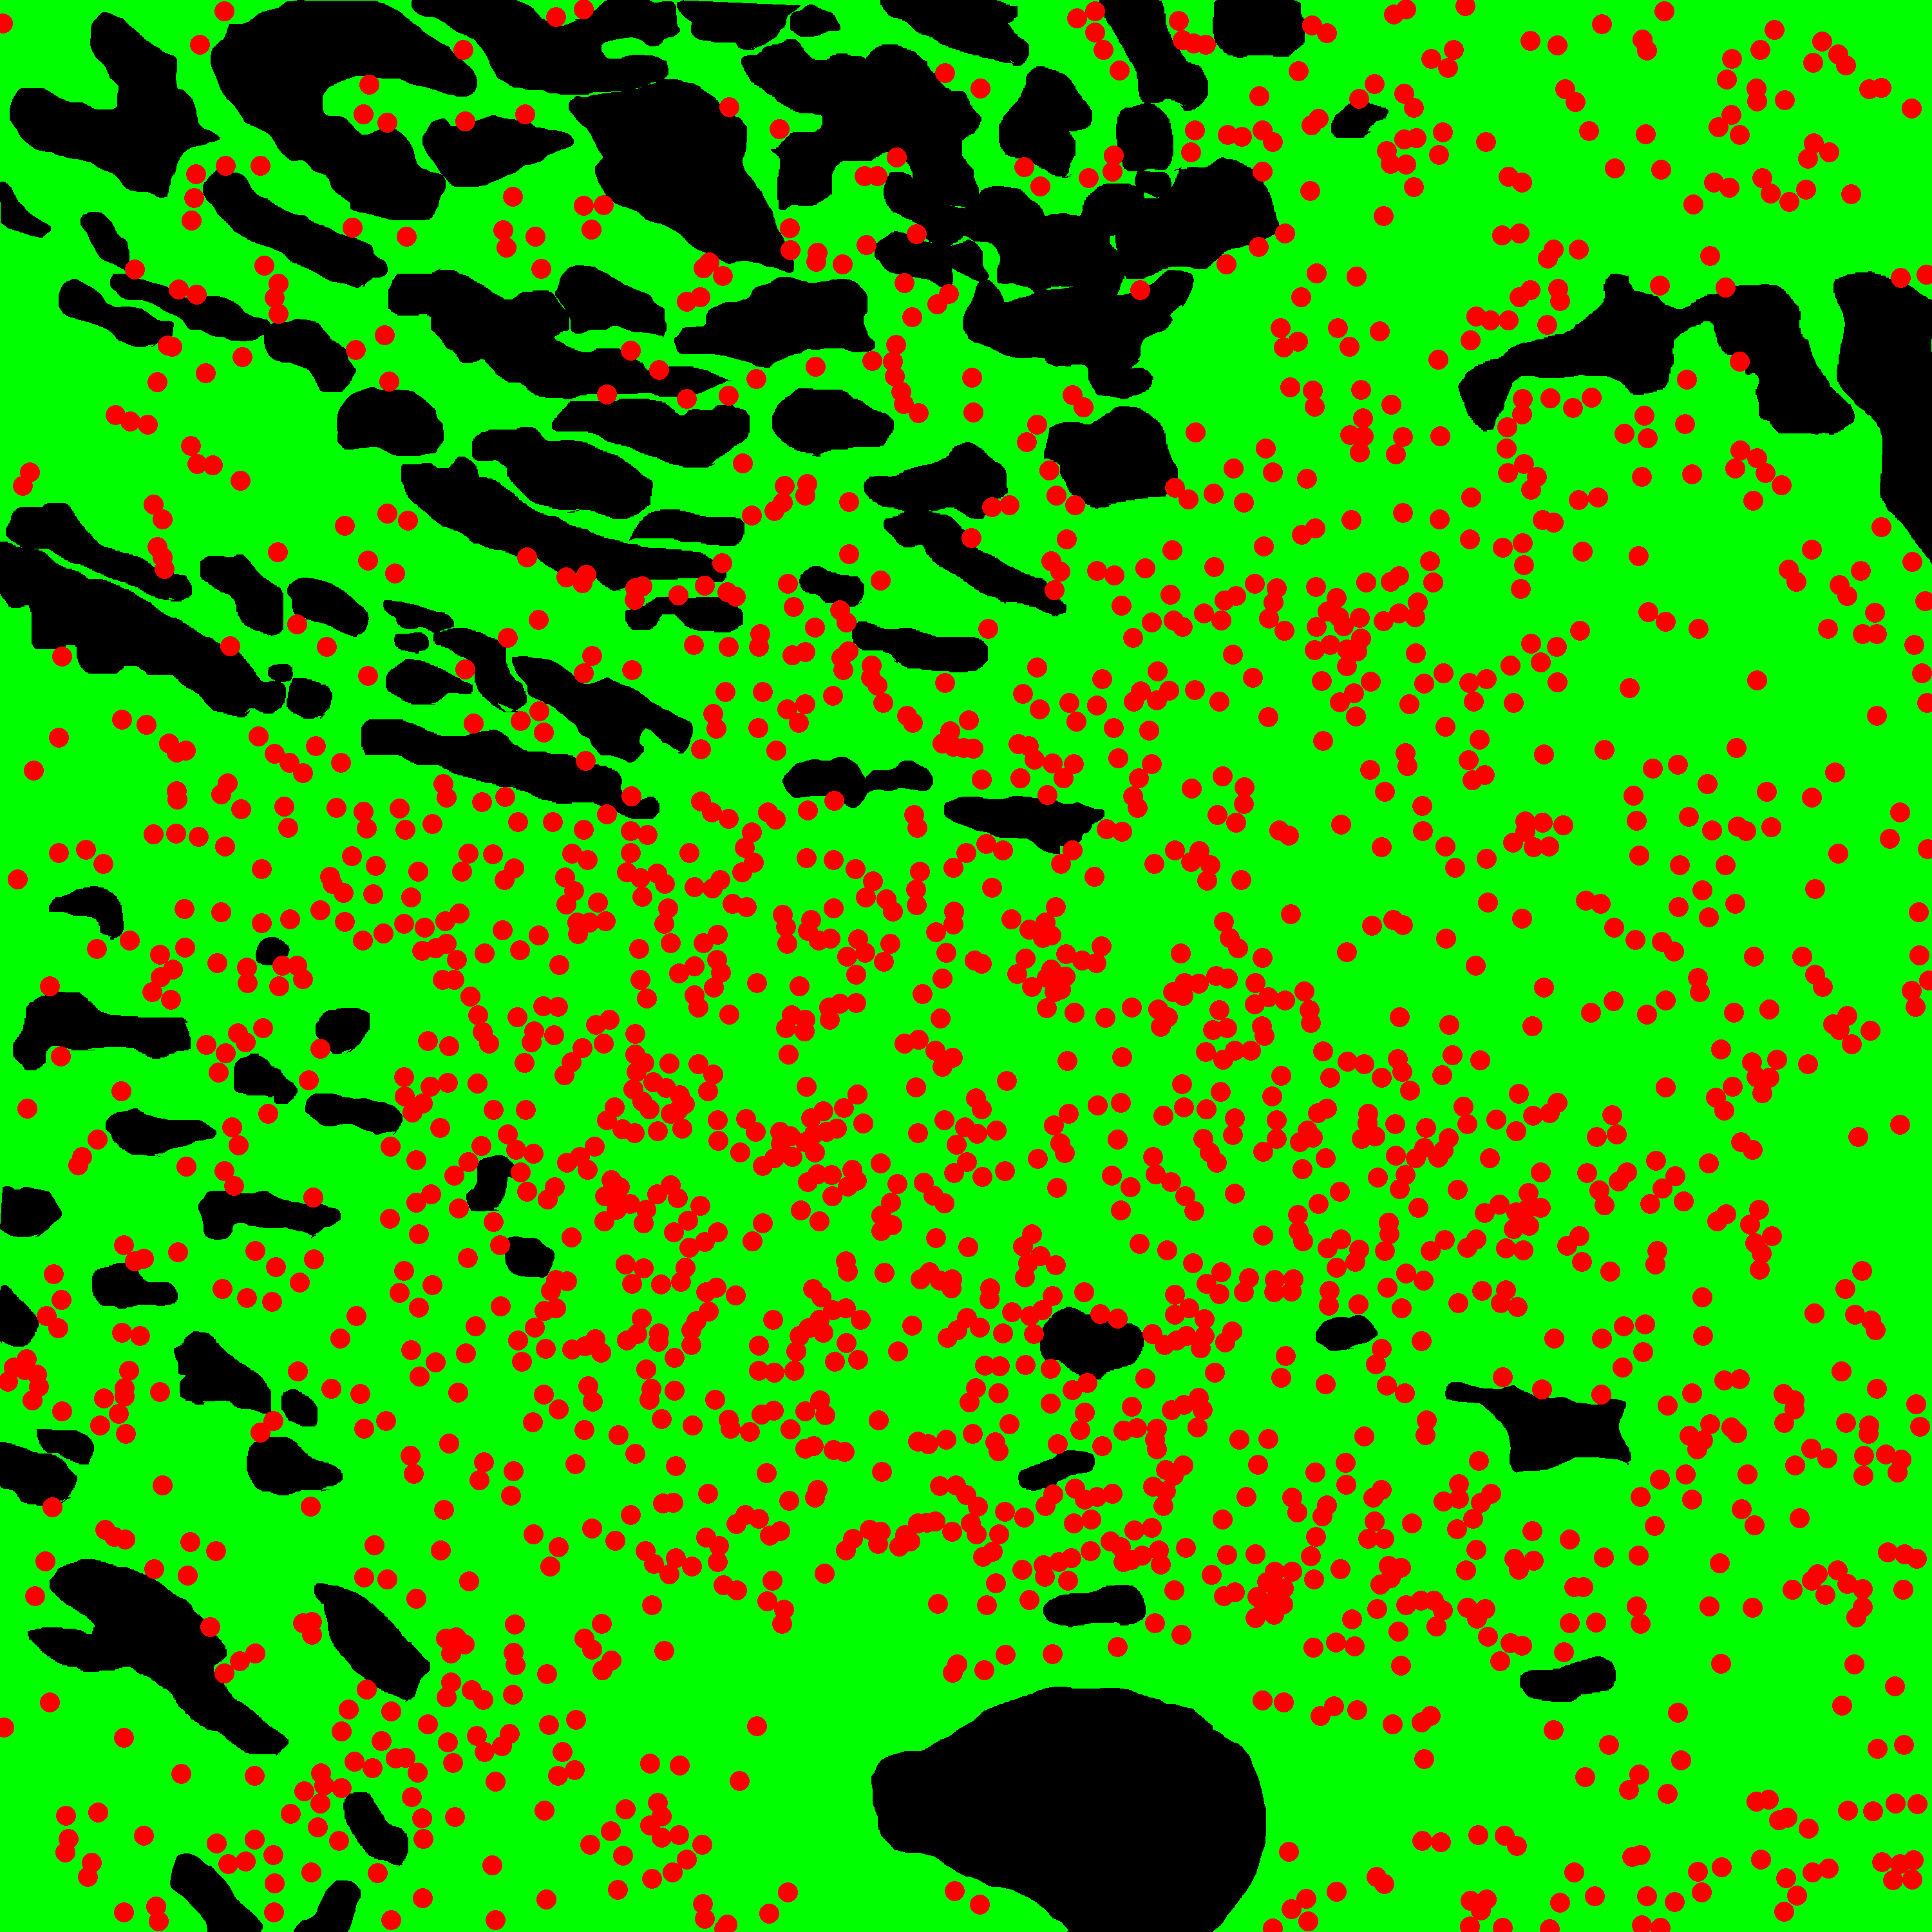
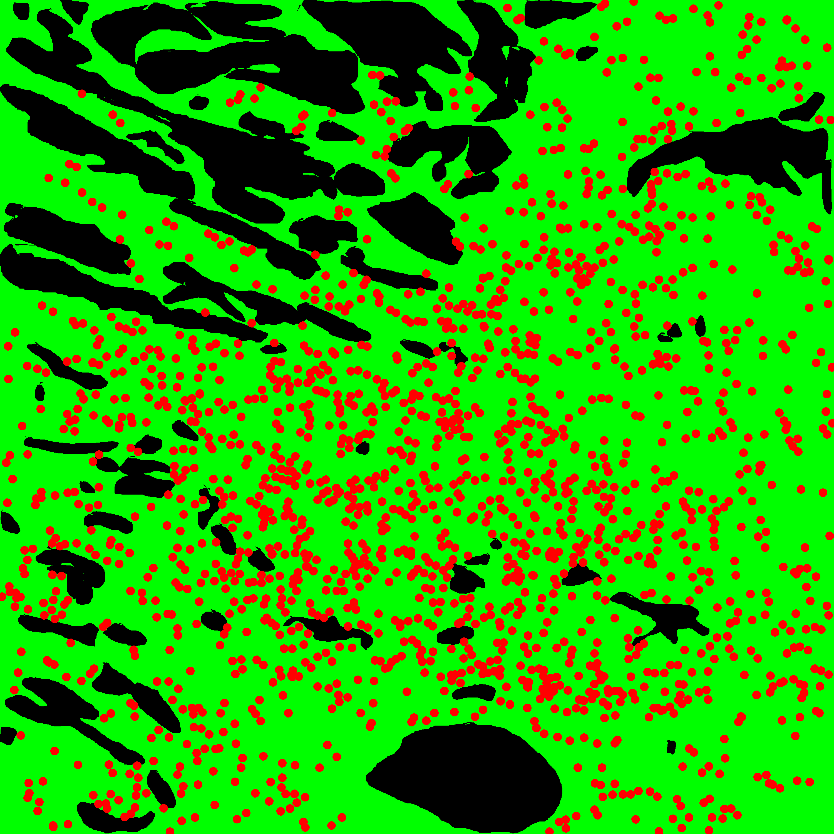
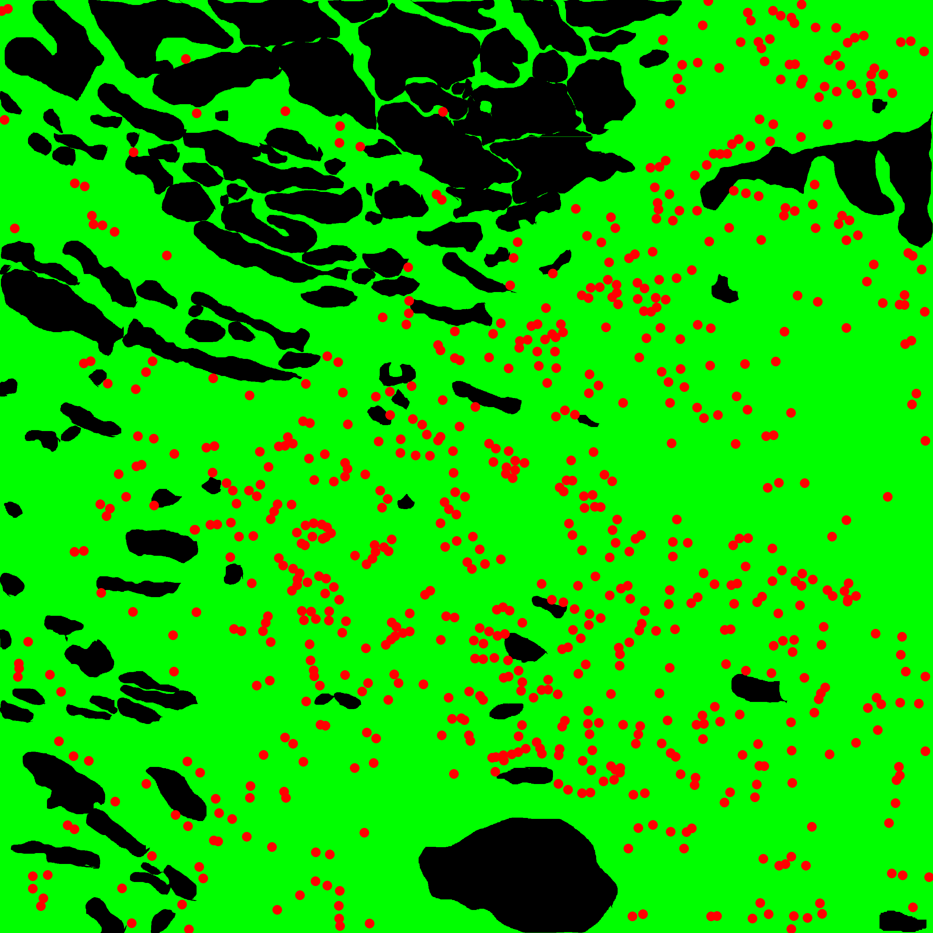
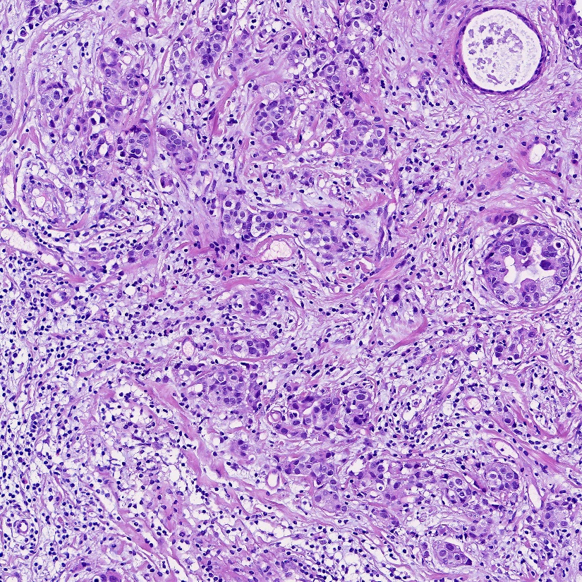
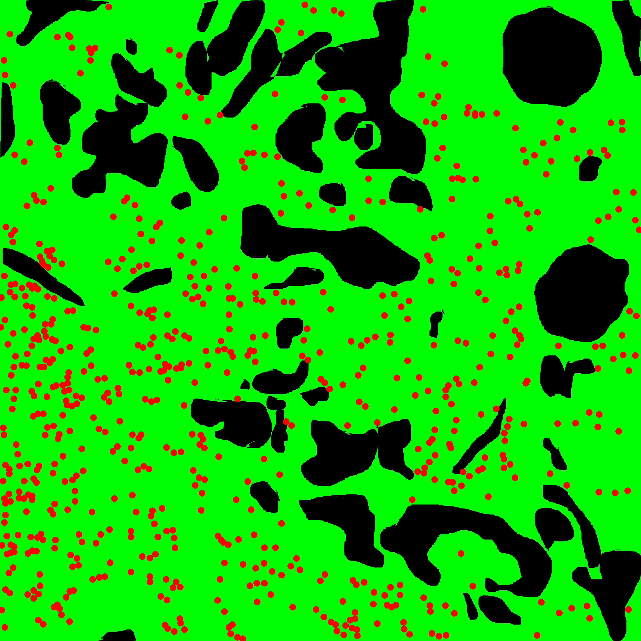
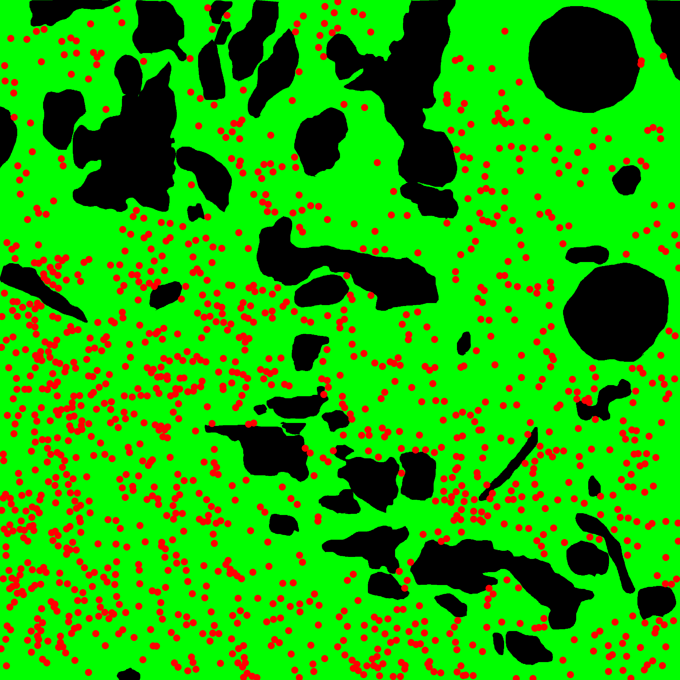
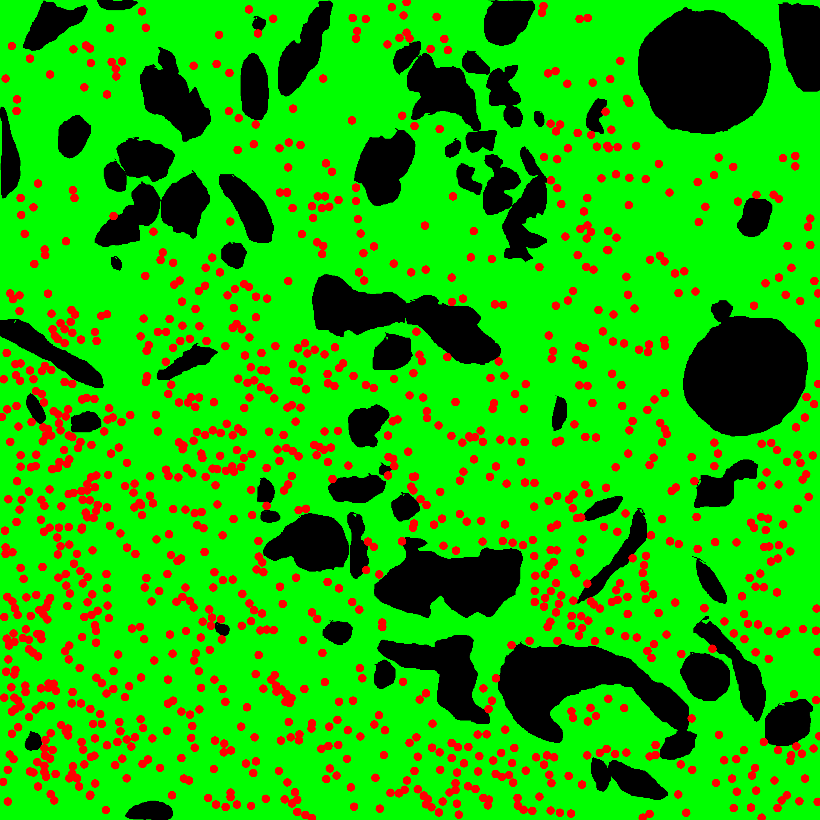
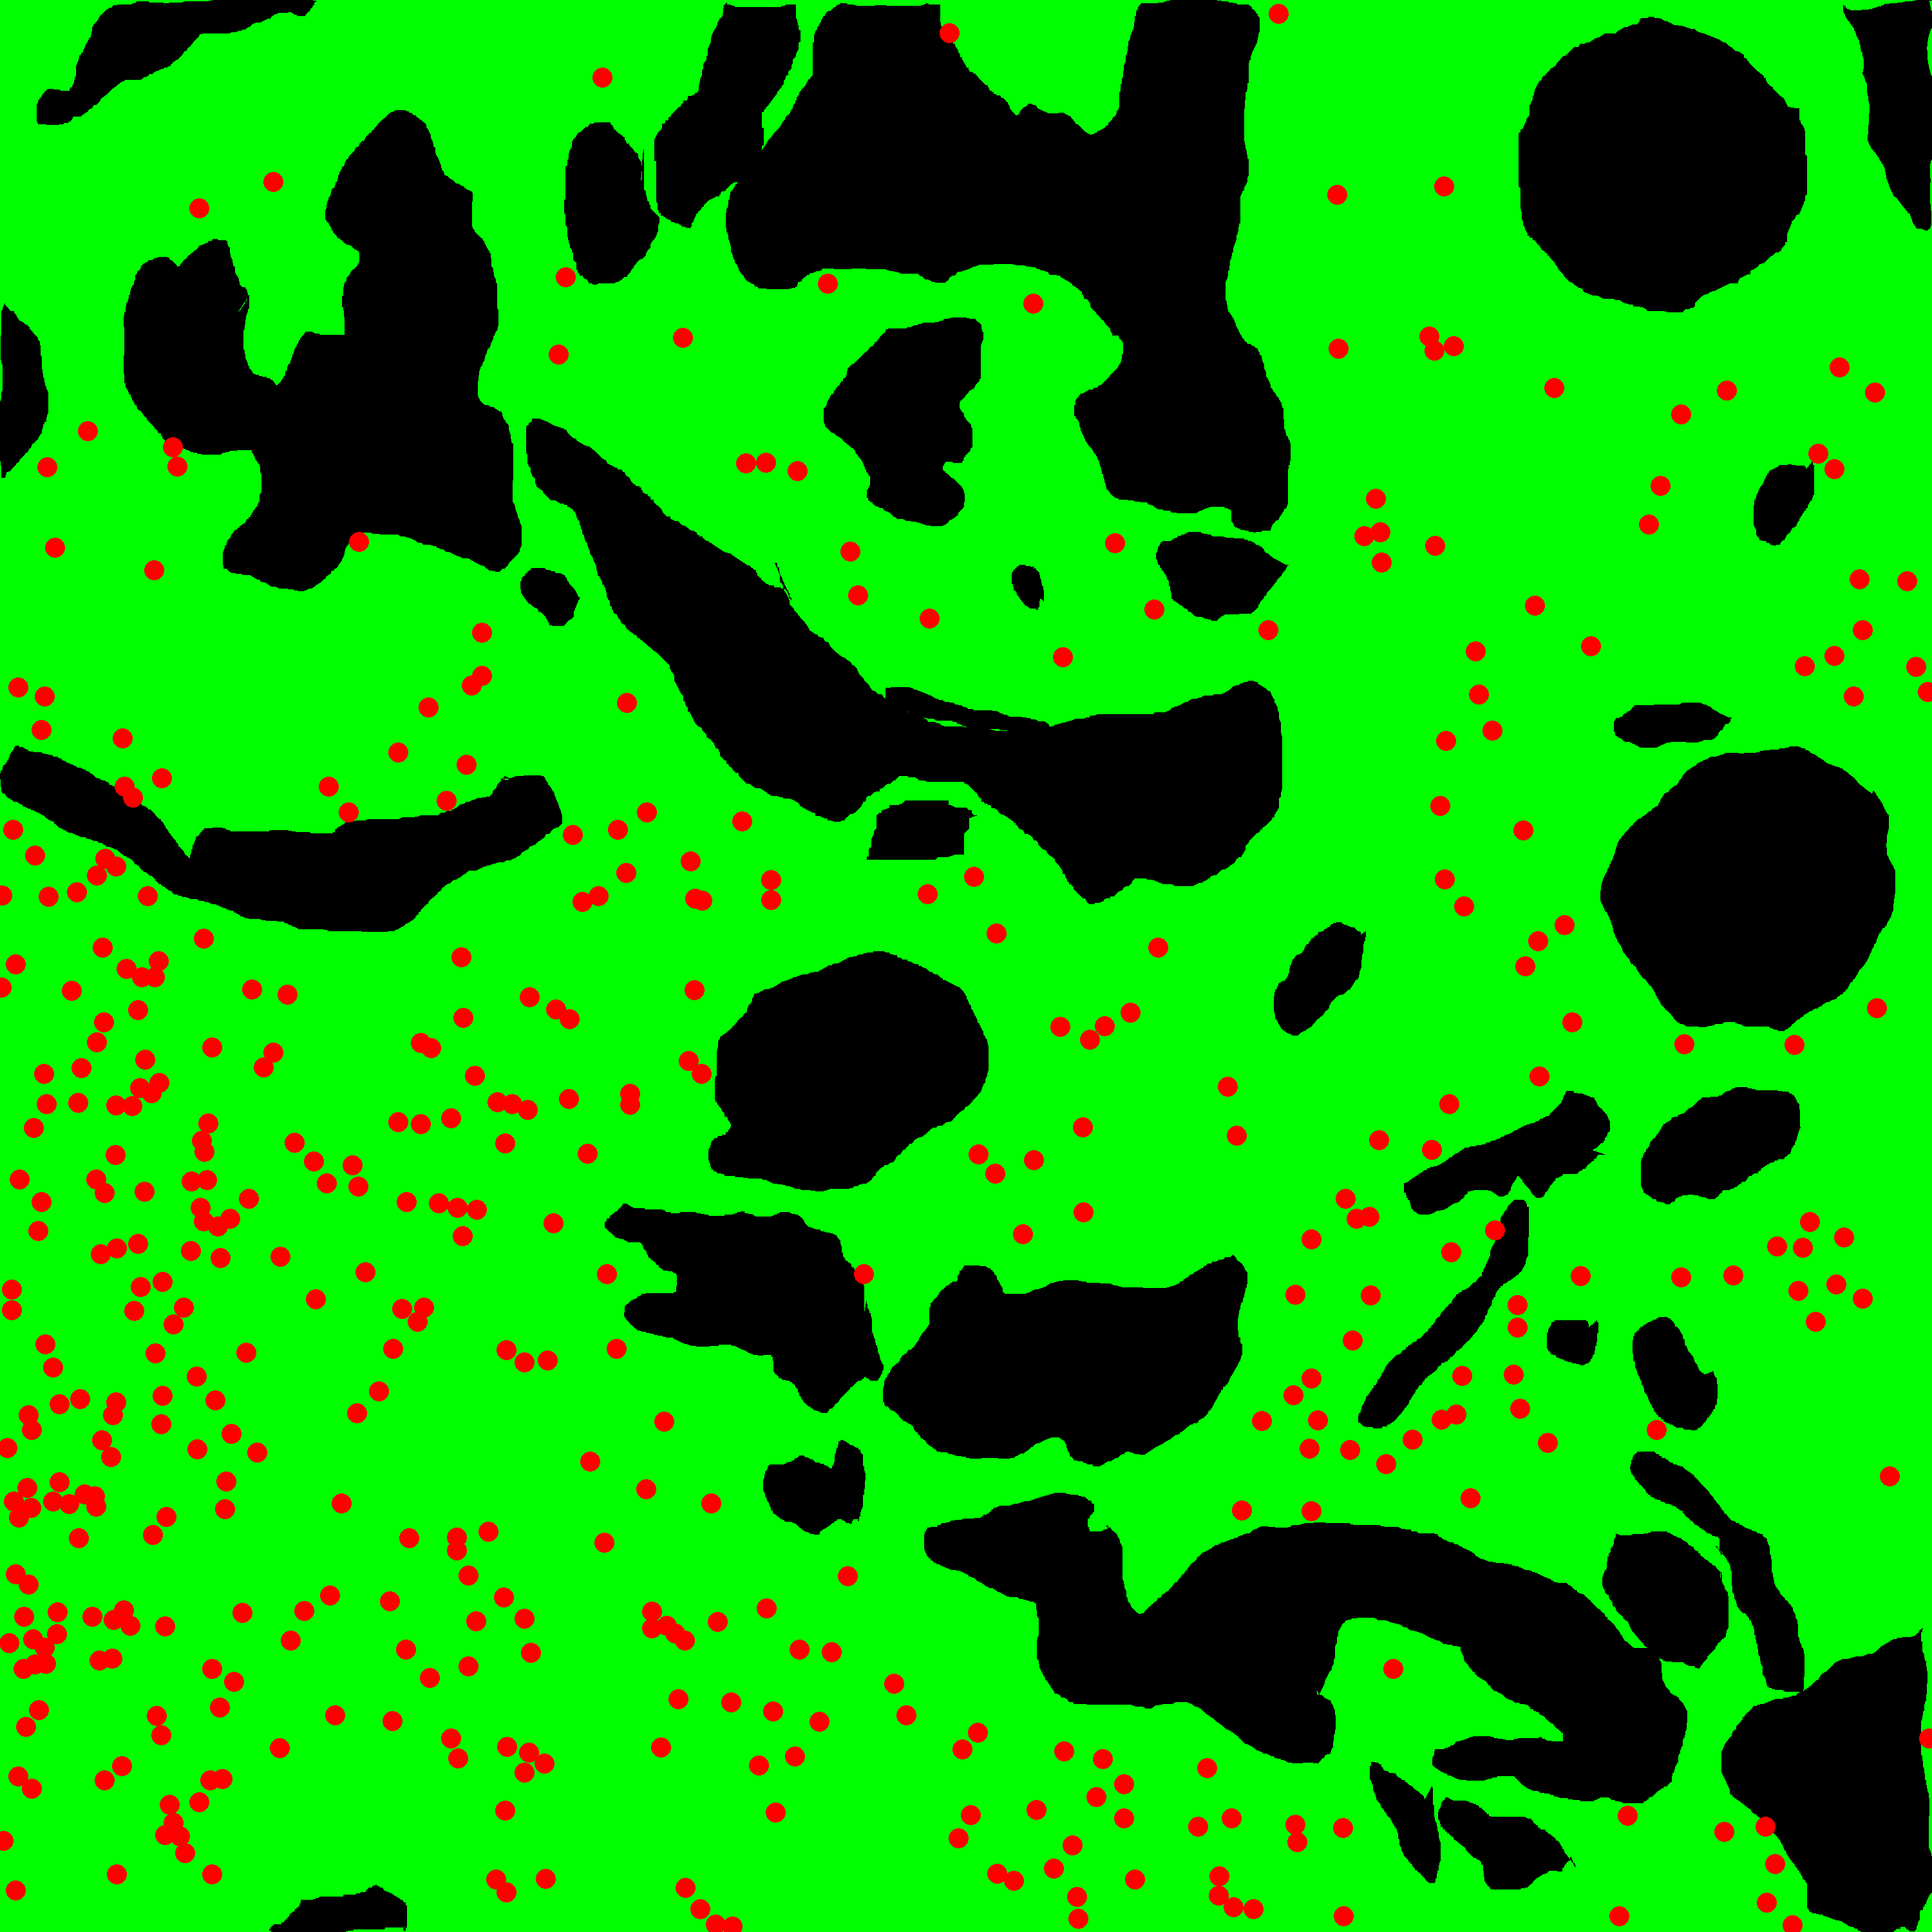
Test ve Validasyon Çalışmaları
Pat1
Pat2
Pat3
Pat4

Slide 12

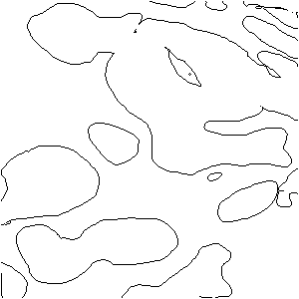
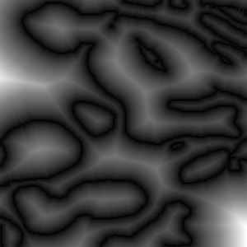
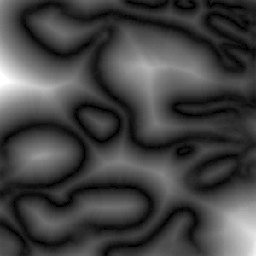
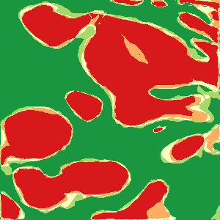

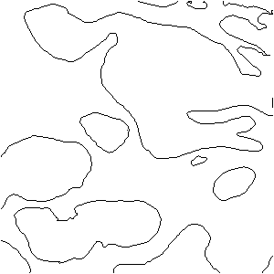
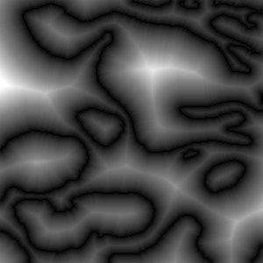
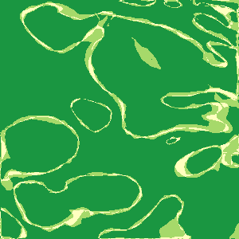
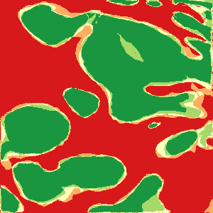

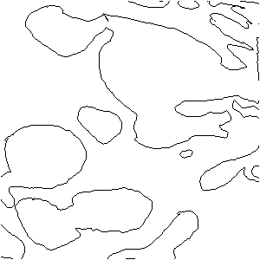
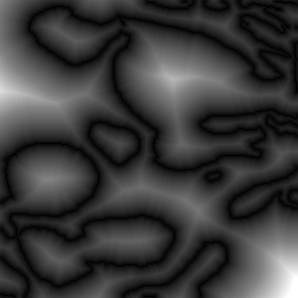
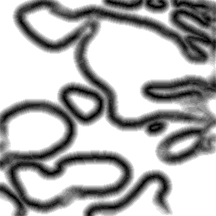

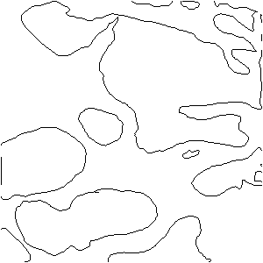
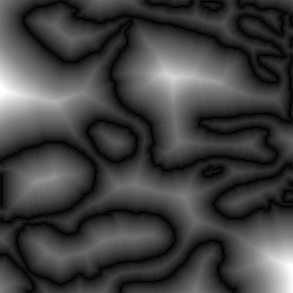
Test ve Validasyon Çalışmaları
Input Stromal Annotations
Boundaries
Distance Transform
Average
Agreement Maps
Observer 1
Average Distance Transform
Max Agreement Map
Observer 2
Max
Stroma
Flatten
Observer 3
Non-stroma
Flattened Distance Transform
Full Agreement (4)
3 Observers’ Agreement
2 Observers’ Agreement
1 Observer’s Agreement
No Agreements (0)
Observer 4
Boundary-Weighted Fleiss’ Kappa
Distance Transform Based Weight Vector
M_{S}: Stromal Alan Bölütleme Uyum Ölçme Yöntemi
Notes:
tils-makale-8273-53250-457

Slide 13
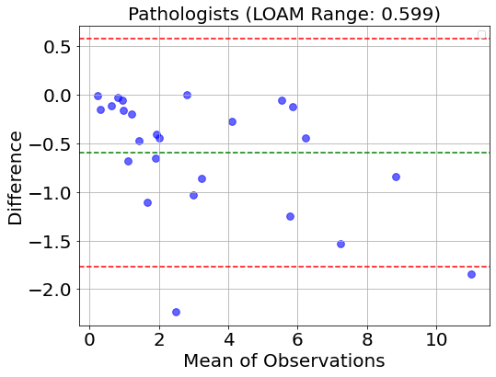
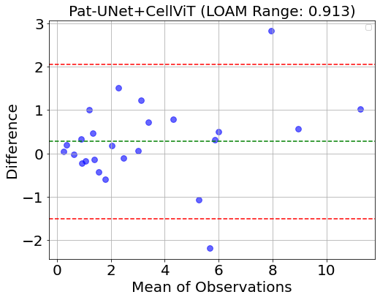
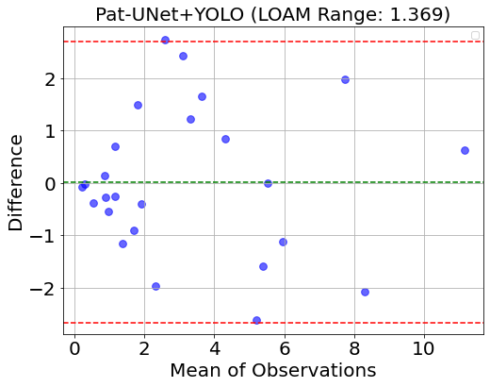
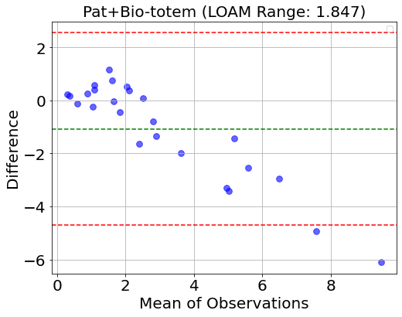
A
D
B
C
Gözlemciler / AI arası uyum sonuçları

